Slide 1
졸업프로젝트 최종발표
Tacotron2를 이용한 음성학습
담당 교수님: 김은이 교수님
팀원: 유종우(201410239)
김재원(201711296)
이서영(201711327)

Slide 2
1. 개요
특정 인물의 목소리로 텍스트를 읽어주는 프로그램
Tacotron2를 사용한 음성 합성 모델 (문장-음성데이터 쌍 이용 학습)
기존의 Tacotron2를 변형하여 더 가볍고, 빠른 학습모델 구현

Slide 3
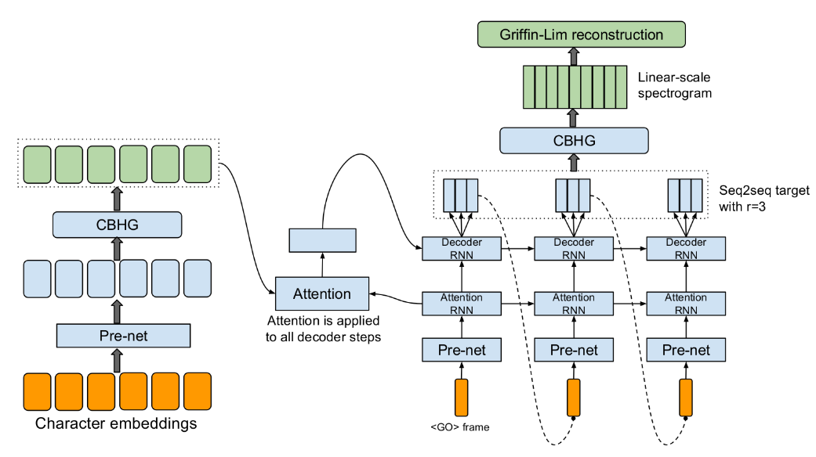
1.1 프로젝트 설계
1) 데이터 전처리
음성 추출(유튜브, 뉴스) → 문장 단위 정리 → 음성 토큰화 → 텍스트와 매칭
2) 음성 학습
Tacotron2를 활용한 음성 학습
크게 Encoder, Decoder, Vocoder, Attention의 구조

Slide 4
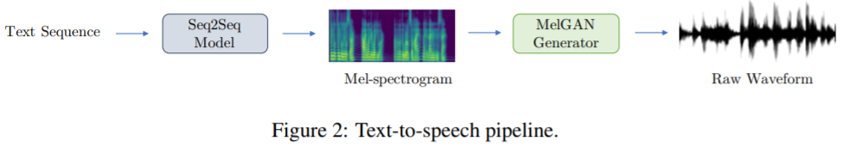
1.2 모듈 설계도
Tacotron2: 텍스트를 Mel Spectrogram으로 변환하여 학습하는 알고리즘
Tacotron의 output과 vocoder인 MelGAN을 결합하고, 변환하는 과정 진행
Notes:
타코트론2의 성능을 개선하기 위해 타코트론2에 vocoder melgan을 합치는 과정을 진행

Slide 5
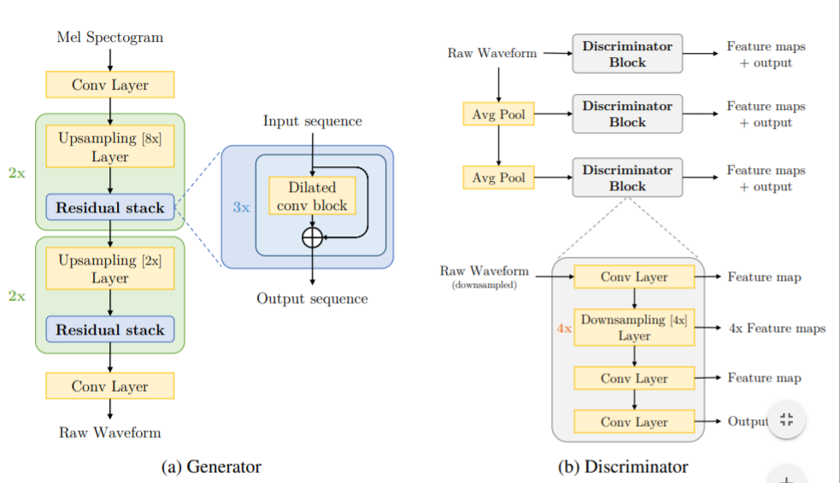
Vocoder 설계도
- Generator, discriminator 구조
Train 방법: Generator함수와 Discriminator함수를 학습하여, Generator와 Discriminator의 loss함수를 최적화하는 과정

Slide 6
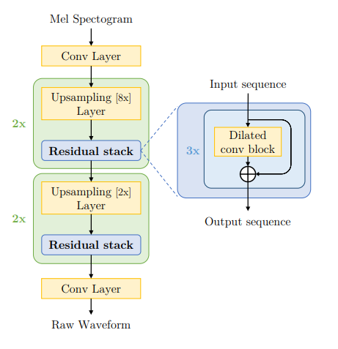
Generator 모델
->input
convolution feed-forward network 구조
여러 층의 Convolution layer 중첩
입력 : 배치 단위의 Mel Spectrogram
출력 : Raw Waveform
기능 : Discriminator에서 검증할 waveform 생성
->output

Slide 7
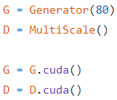
Generator 모듈
Discriminator(G)와 Generator(G)는 각각 Adam optimizer를 사용하여 최적화가 이루어지고, 분류자의 3층 Discriminator 구조를 통해 얻어진 feature loss값과 Discriminator가 생성한 거짓 데이터가 Generator loss함수에 적용된다.

Slide 8
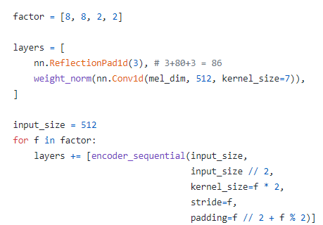
Generator 모듈 구현
Generator의 각 layer는 위의 구조에 따라 [8,8,2,2]라는
크기변수에 따라 256배 업샘플링이 8배,8배,2배,2배 업샘플링의 4단계로 진행된다. 각 업샘플링 레이어는 전치된 컨볼루션이다.

Slide 9
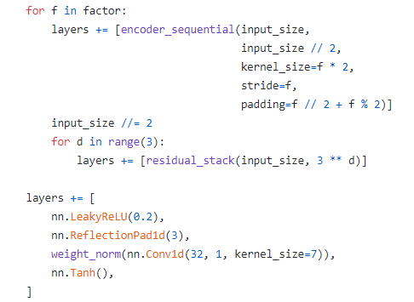
Generator 모듈 구현
- 각 업샘플링 레이어 뒤에 residual_stack을 추가해,
컨볼루션 레이어의 kernel size를 키워서 중첩시킴
- Residual stack은 커널 크기 3으로 확장하여 1,3,9 3개의 레이어를 가짐

Slide 10
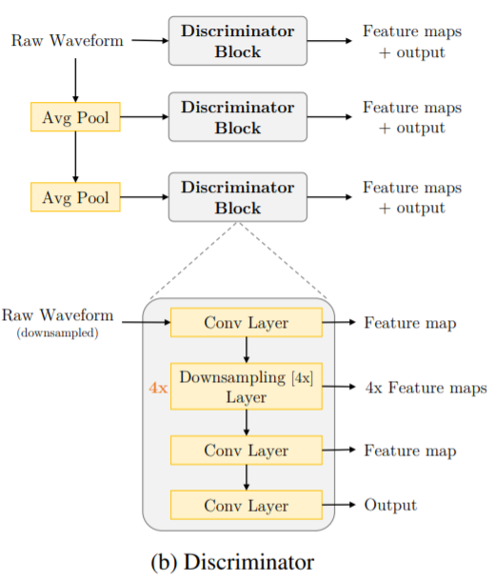
Discriminator 모델
input
구조 (Multi Scale Architecture) 3 개의 multi-scale 구조
입력 : Raw Waveform
출력 : 입력 값의 참 거짓 판단 여부 (0 ~ 1 스칼라 값)
기능 : Generator에서 생성된 waveform의 참 거짓 판단
Discriminator Block
Conv Layer
DownSampling Layer (x4)
Conv Layer
Conv Layer(output) = 6 feature maps(for loss) + output

Slide 11
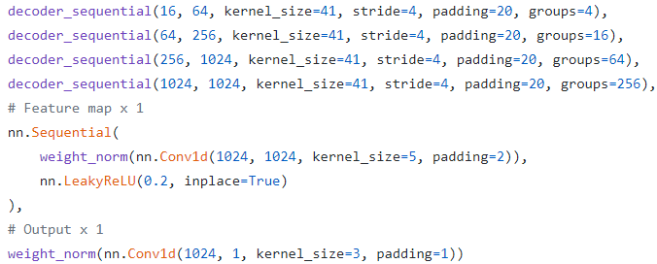
Discriminator 모델 구현
- Feature map의 downsampling
층이 구성되는 코드 부분으로,
4번에 걸쳐 downsampling
각 discriminator block은 stride가 4인 strided convolution 적용
Generator와 동일하게 weight normalization이 적용
Notes:
Batch/Layer/Instance/Group Normalization 과 같은 기존의 기법들은 주로 feature activiation을 대상으로 normalization을 수행하는 반면, WS는 weight (convolution filter)을 대상으로 normalization을 수행. WS는 loss와 gradient의 landscape를 smoothing 하는 효과를 통해 큰 성능 향상

Slide 12
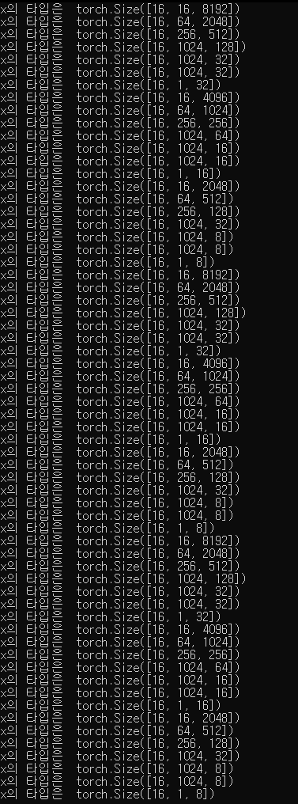
Discriminator 결과
Waveform [16, 1, 8192]

Slide 13
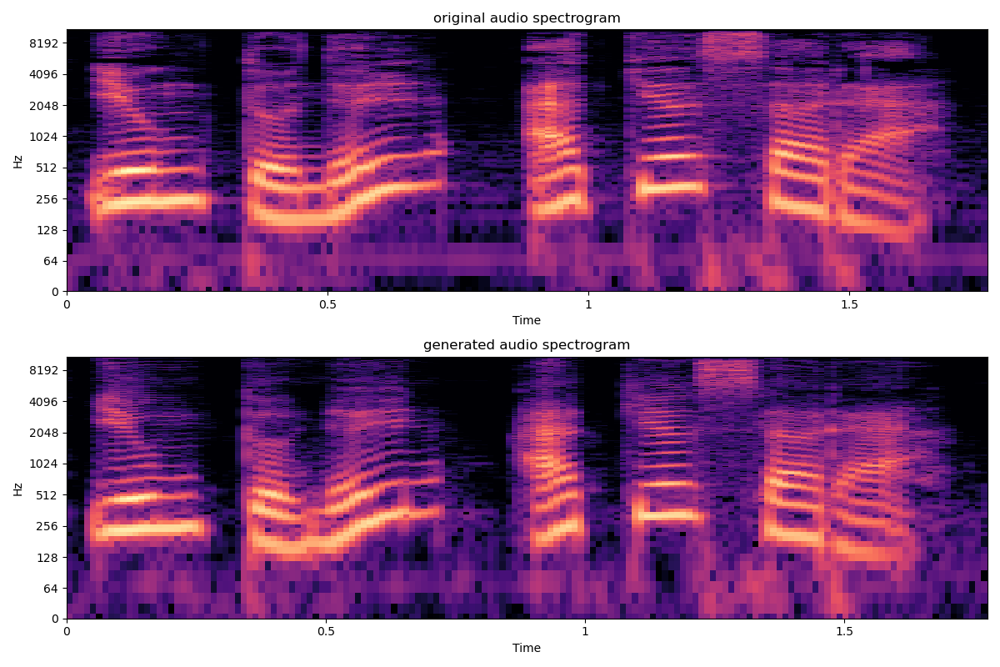

Discriminator 결과
MelGAN 620K 학습 결과

Slide 14
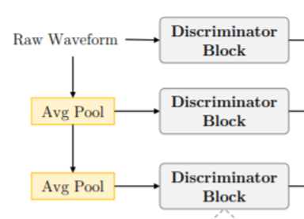
향후 진행 방향
기존 방식
Wavelet 방식
Wavelet transform (scalogram)
- 3개의 Discriminator Block
- 1개의 Discriminator Block
- 각 Block마다 다른 Parameter (Window Size, Stride)
- 하나의 Wavelet 결과물에 포함된 주파수 대역별로 다른 학습방식 필요

Slide 15
감사합니다.

